Slide 1
Муниципальное бюджетное дошкольное образовательное учреждение
г. Иркутска детский сад № 83
Игра–викторина «Пернатые друзья»
Подготовила: воспитатель Файзулина А.В.

Slide 2
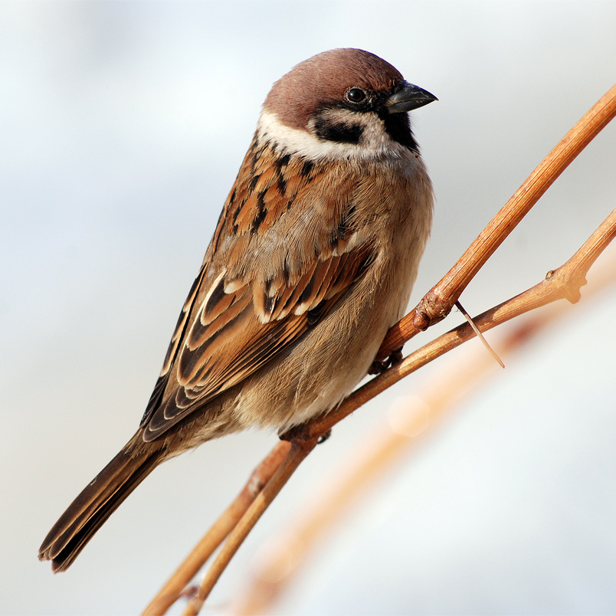
Загадки и отгадки
1.
Я по дереву стучу, Червячка добыть хочу. Хоть и скрылся под корой – Все равно ты будешь мой.
2.
Я весь день ловлю жуков, Ем букашек, червяков. Зимовать не улетаю, Под карнизом обитаю. Прыг-скок! Не робей! Я бывалый ….

Slide 3
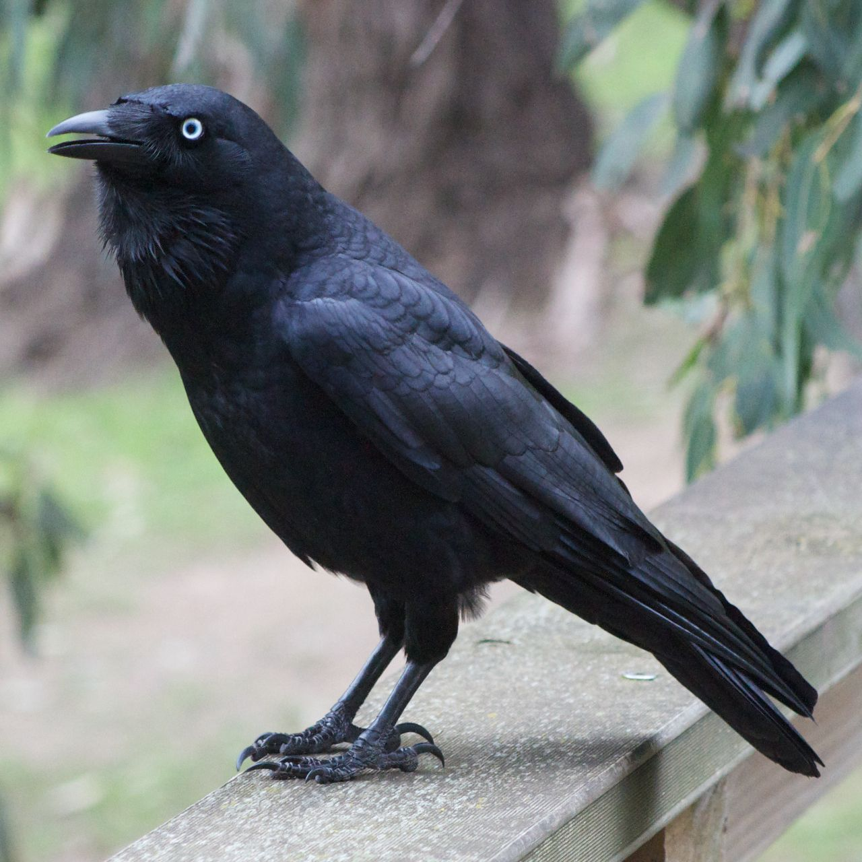
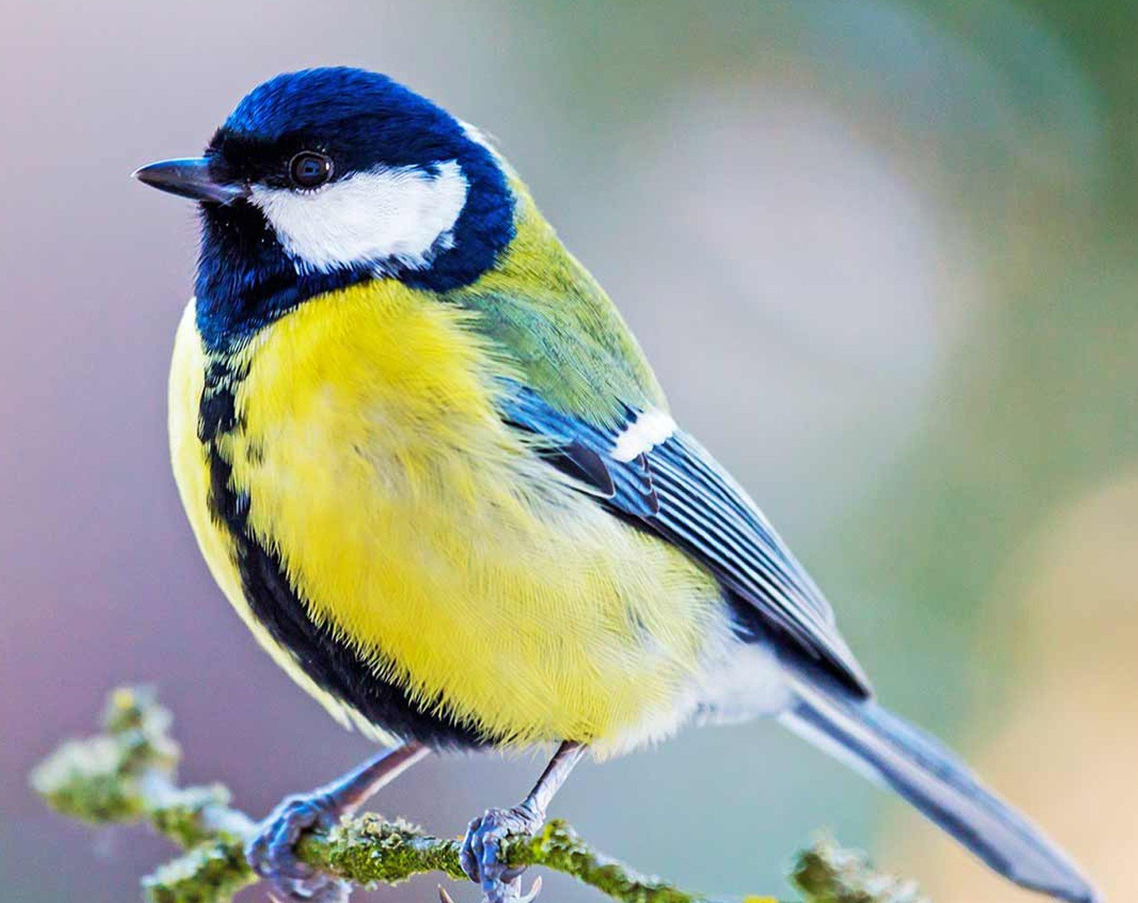
3.
Кар-кар-кар! Кричит плутовка!
Ну и ловкая воровка!
Все блестящие вещицы очень любит эта птица!
И она вам всем знакома, как зовут её?...
4.
С желтой грудкой у окошка Собирает шустро крошки. Отгадайте что за птица? Называется…

Slide 4
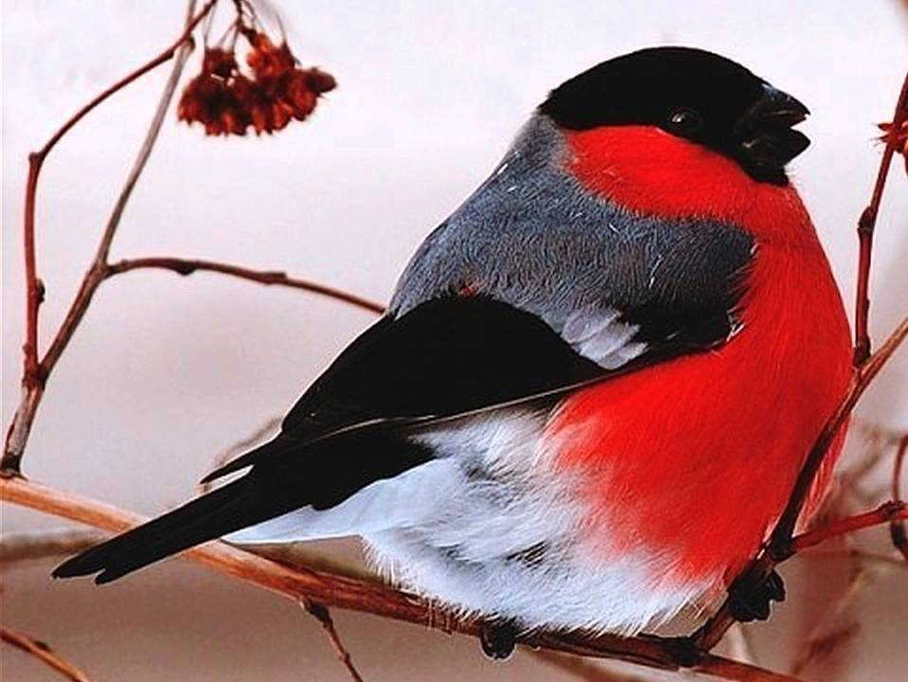
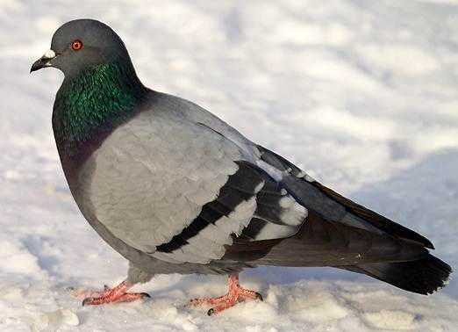
6.
Птицей мира он зовется.
С крыш стрелой к земле несется,
Если видит гору крошек.
Сизый, белый и хороший.
5.
Чернокрылый, красногрудый, И зимой найдет приют: Не боится он простуды — С первым снегом тут как тут!

Slide 5
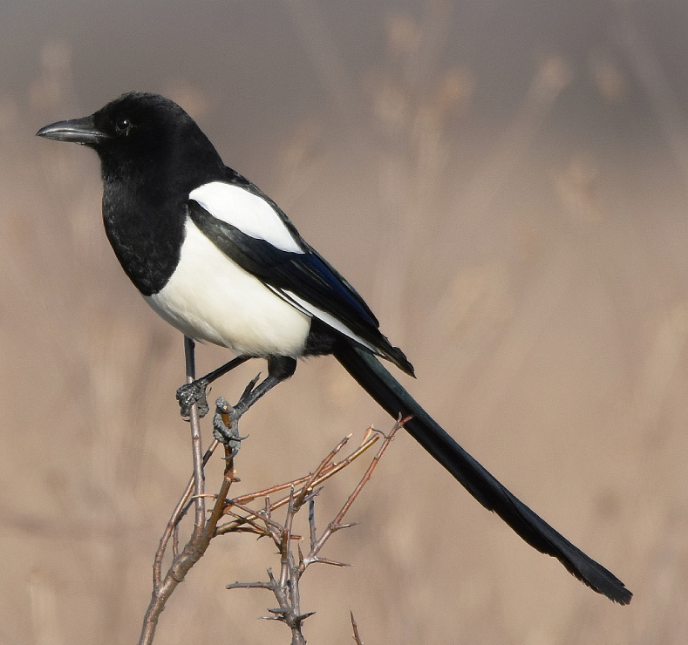
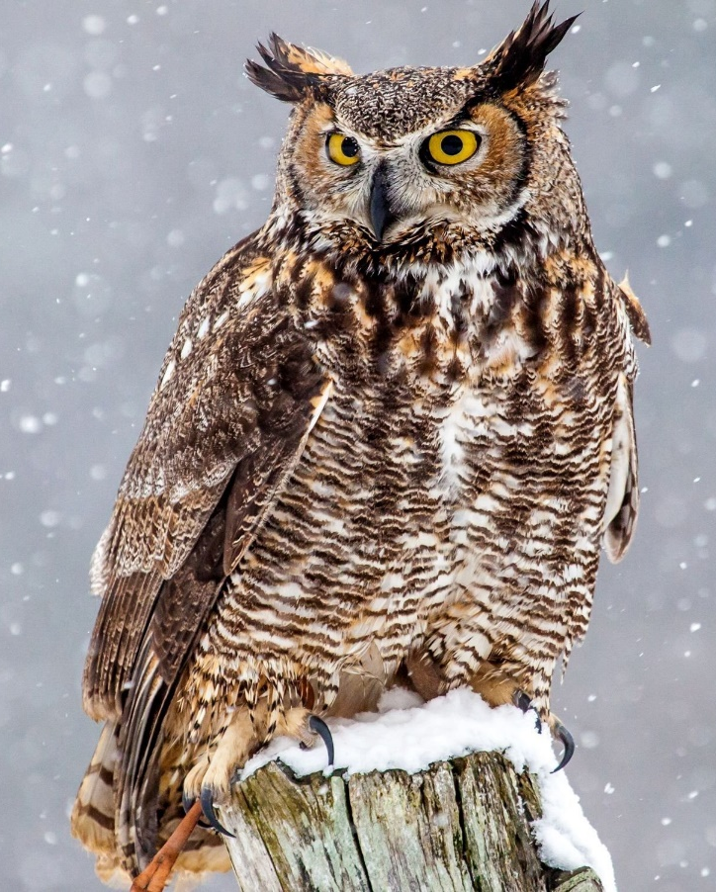
7.
Всю ночь летает - мышей добывает. А станет светло - спать летит в дупло.
8.
Непоседа пёстрая, птица длиннохвостая,
Птица говорливая, самая болтливая.

Slide 6
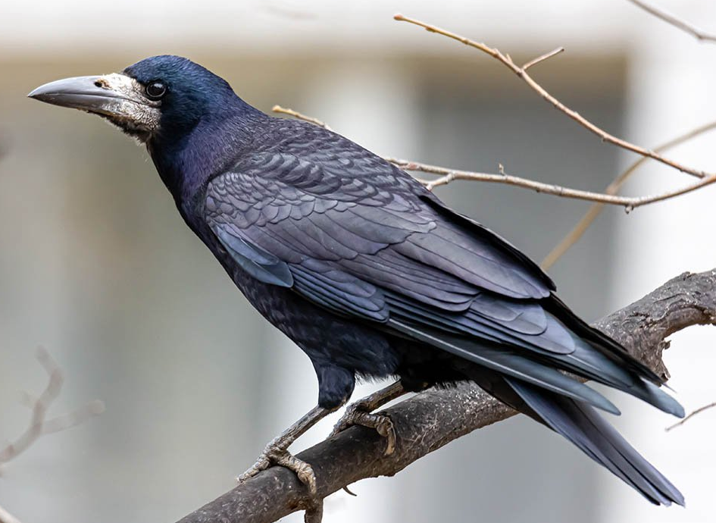
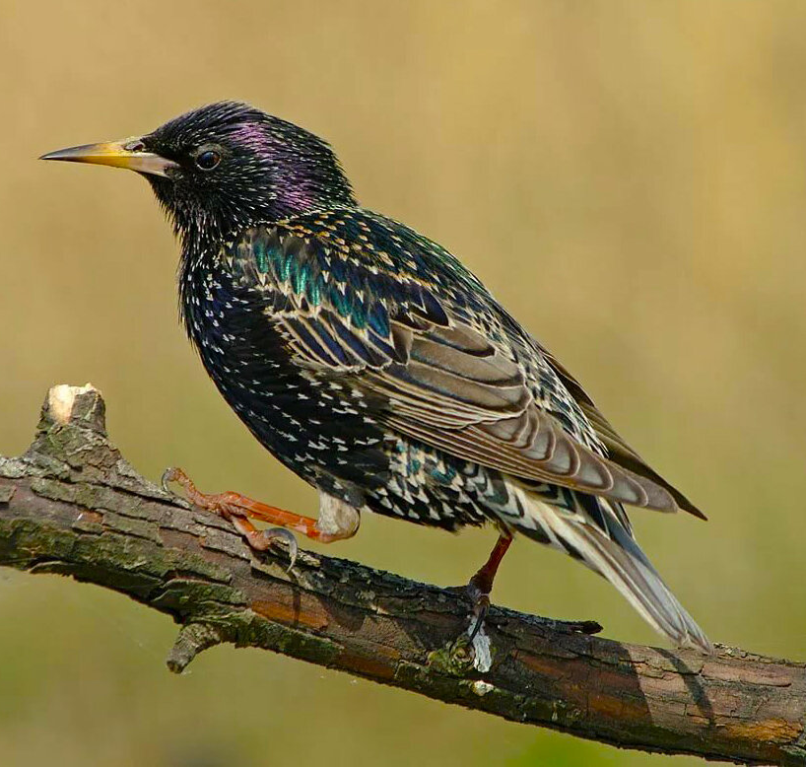
9.
Солнце греет у порога И растаяли сугробы, Потекли рекой ручьи, Прилетели к нам …
10.
На шесте — веселый дом С круглым маленьким окном. Чтоб уснули дети, Дом качает ветер.
На крыльце поет отец— Он и летчик, и певец.

Slide 7
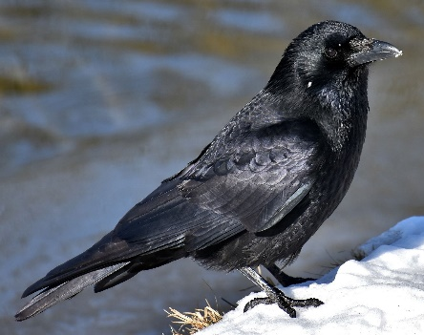
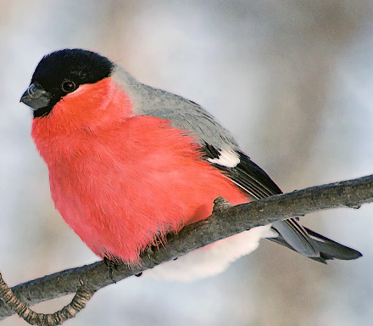
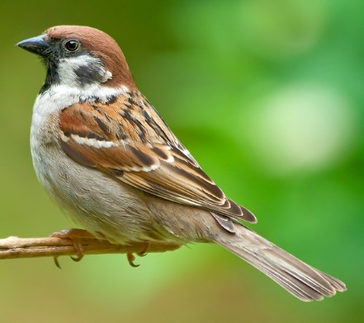
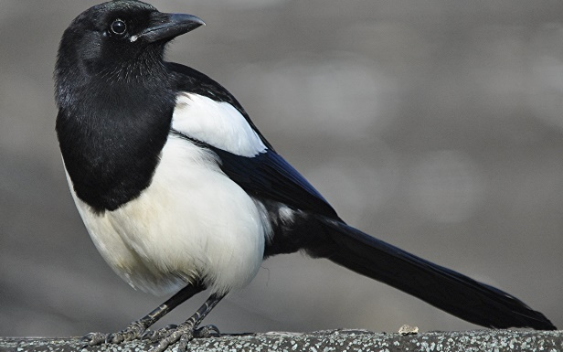
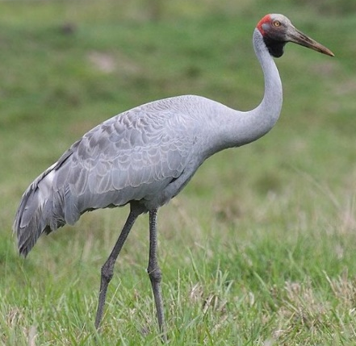
Угадай птицу по описанию
Серая, хитрая, крикливая, проворная –
Маленький, красивый, красногрудый, чернохвостый -
Серый, длинноклювый, длинноногий, длинношеий –
Хищная, бесшумная, круглоглазая, пестрая -
Черная, белобокая, красивая, длиннохвостая –
Маленький, шустрый, коричневый, прыгучий –
Красный, крестоклювый, лесной, темнокрылый -

Slide 8
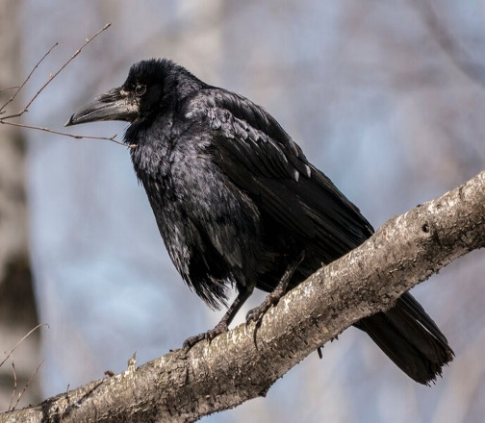
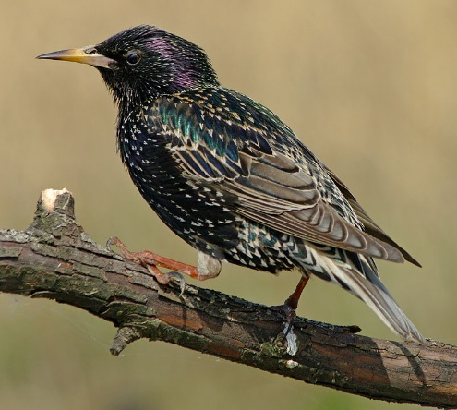
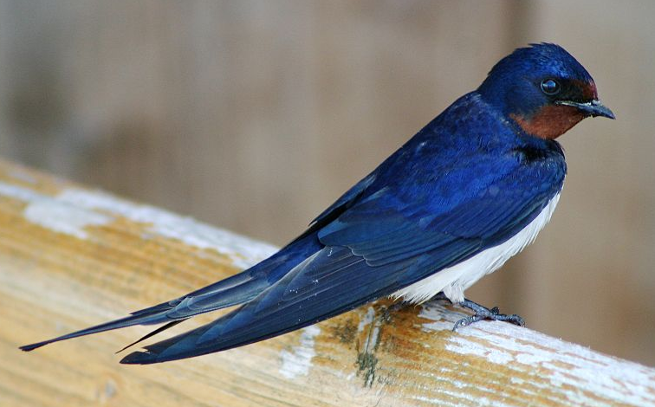
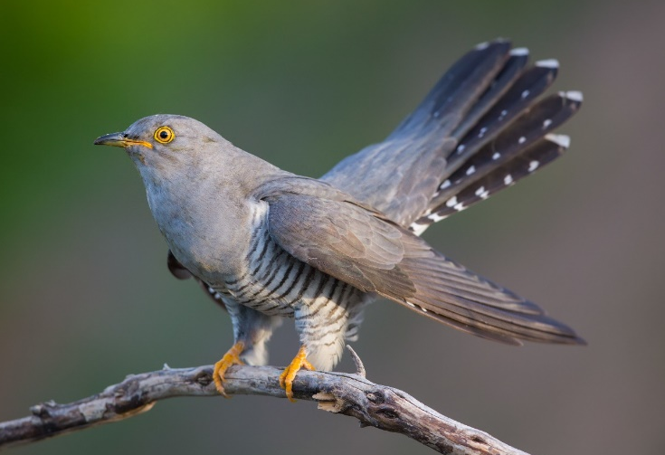
Назови птиц одним словом
перелётные

Slide 9
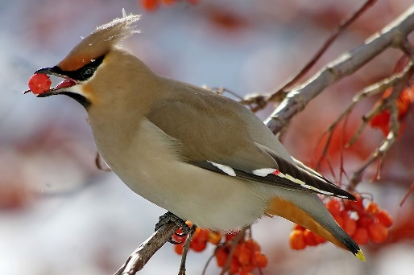
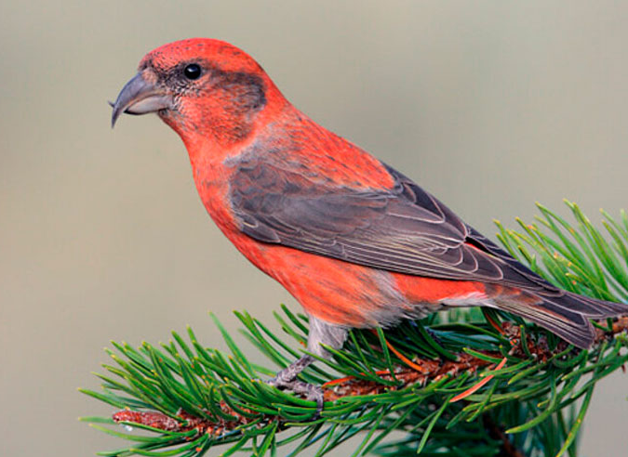
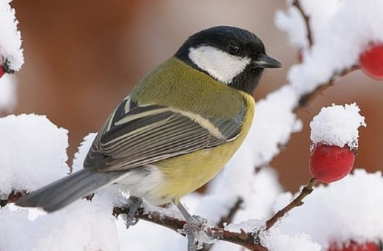
Назови птиц одним словом
зимующие

Slide 10
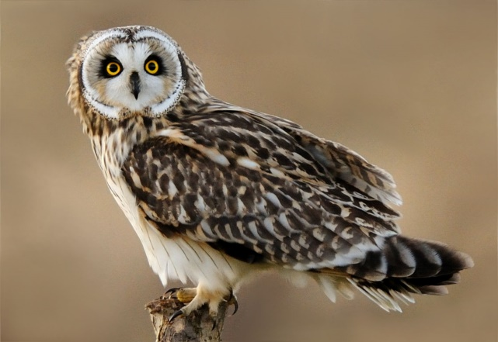
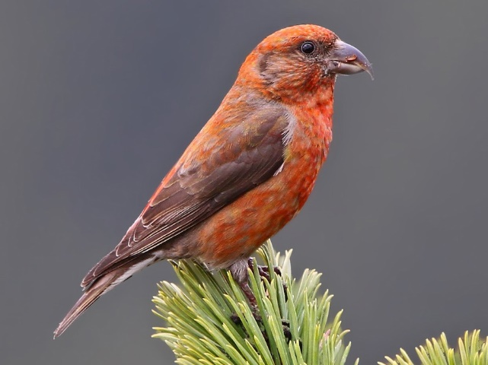
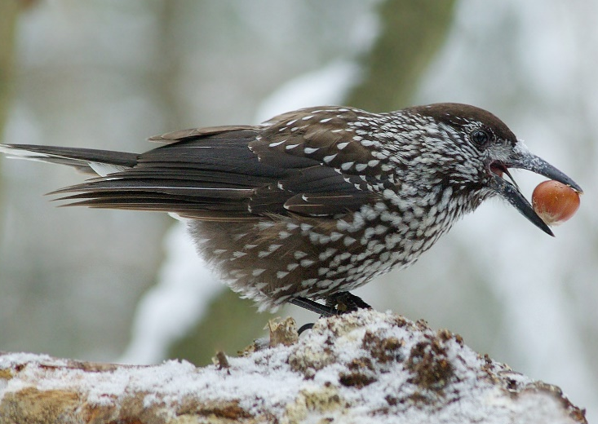
Назови птиц одним словом
лесные

Slide 11
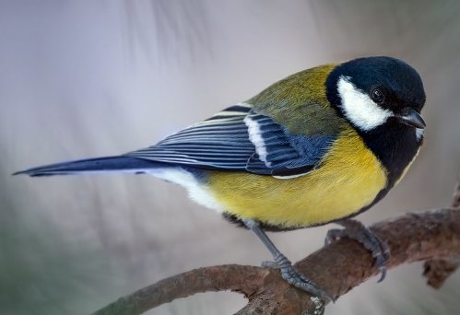
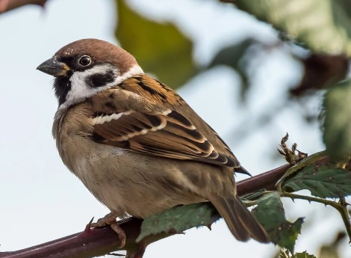
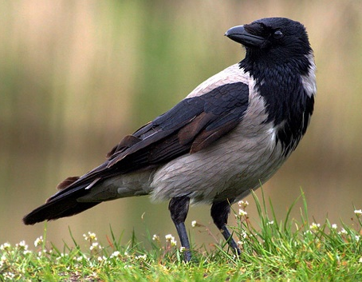
Назови птиц одним словом
городские

Slide 12
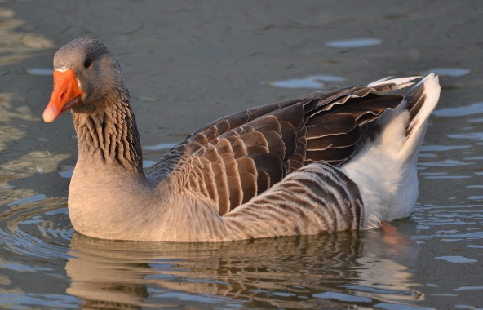
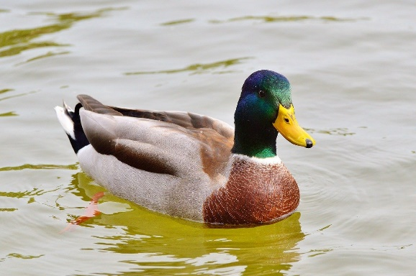
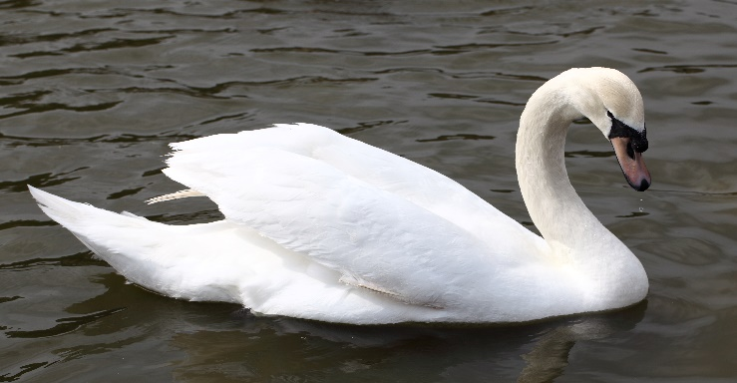
Назови птиц одним словом
водоплавающие

Slide 13
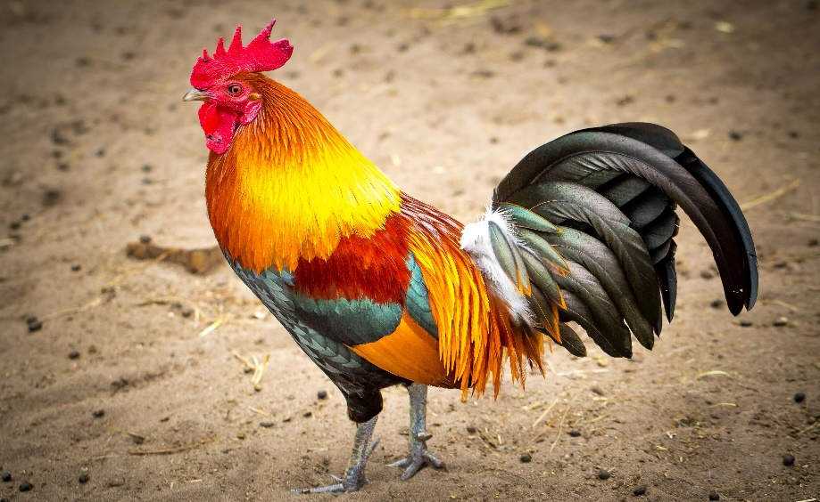
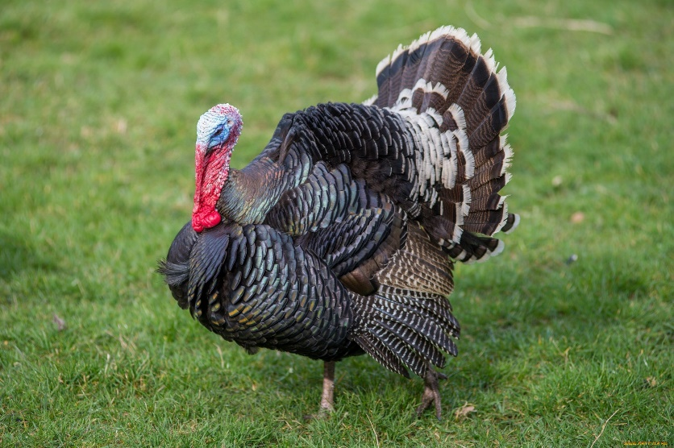
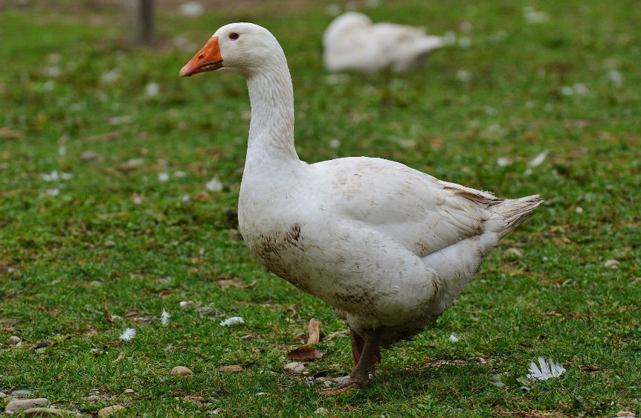
«Четвёртый лишний»

Slide 14
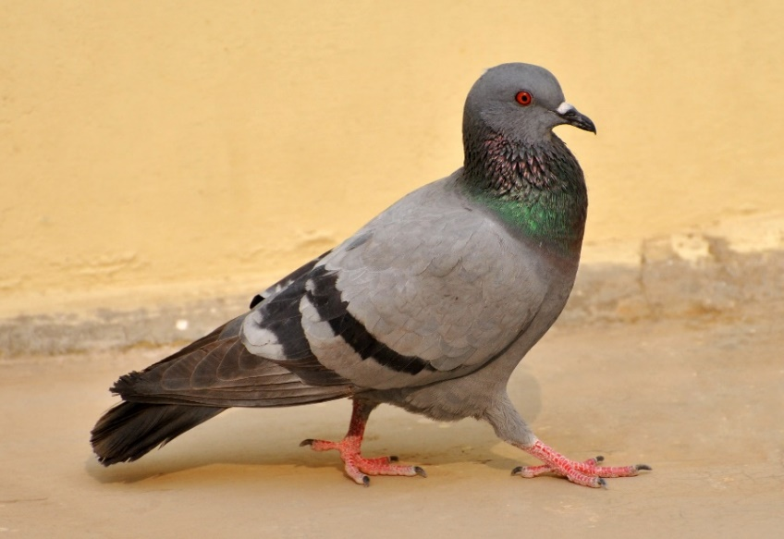
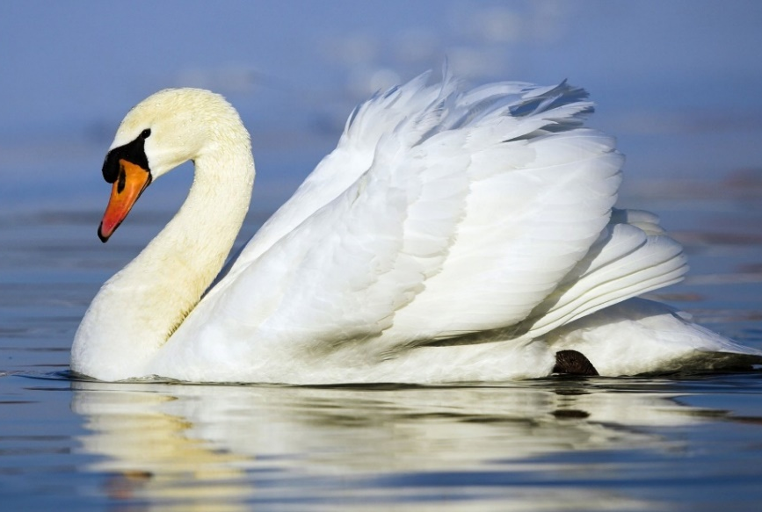
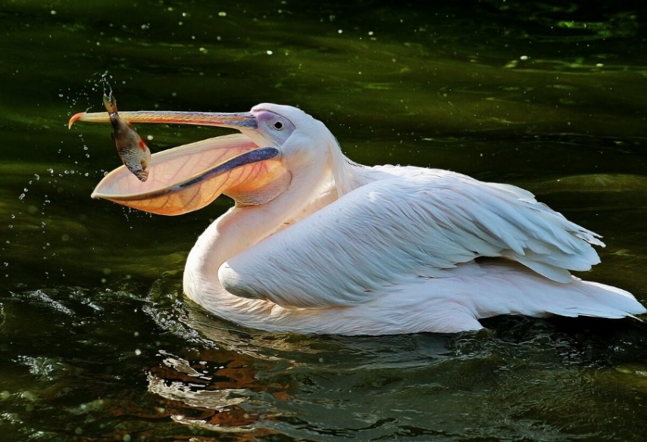
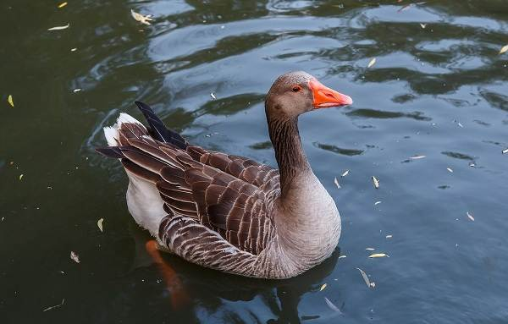
«Четвёртый лишний»

Slide 15
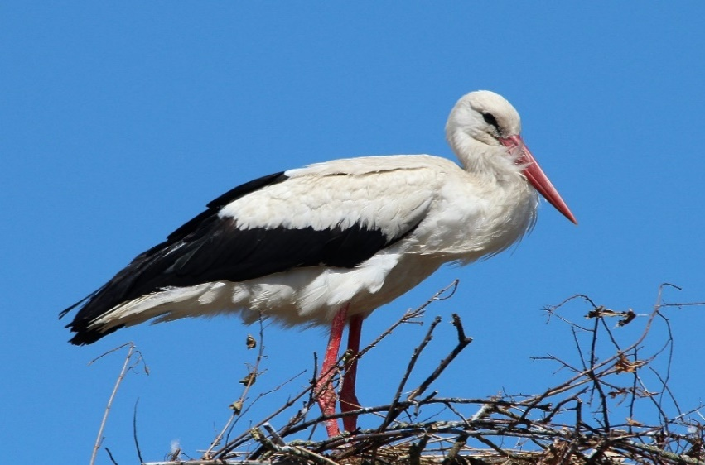
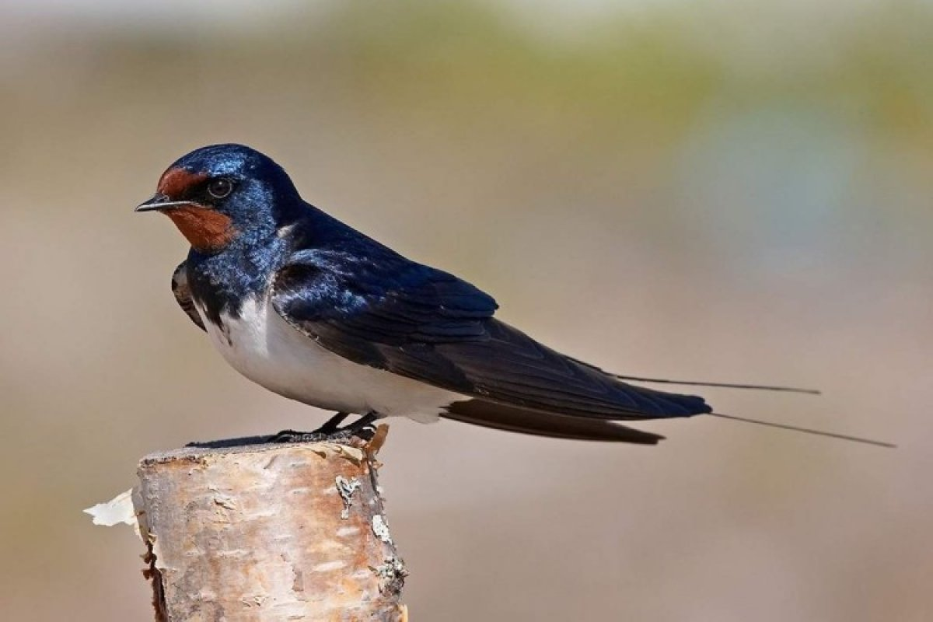
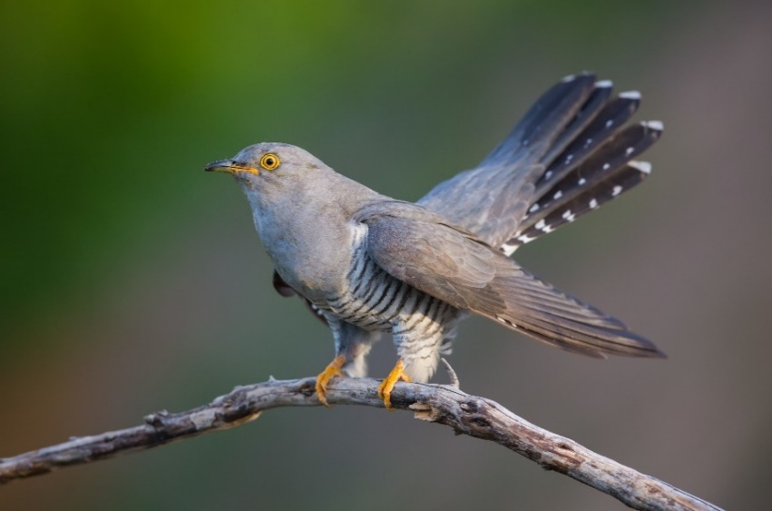
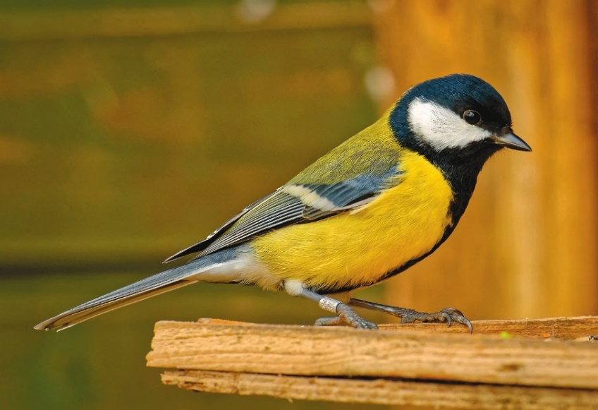
«Четвёртый лишний»

Slide 16
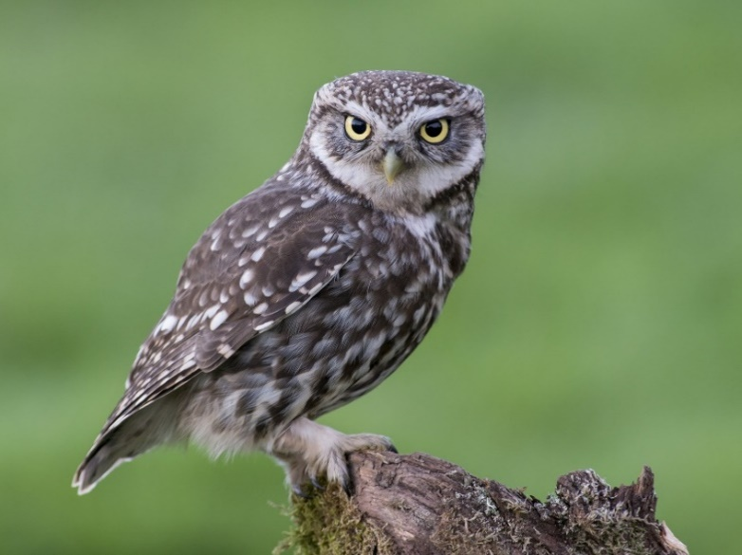
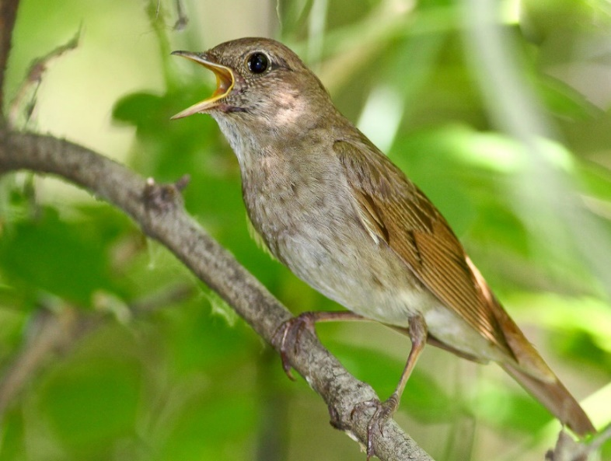
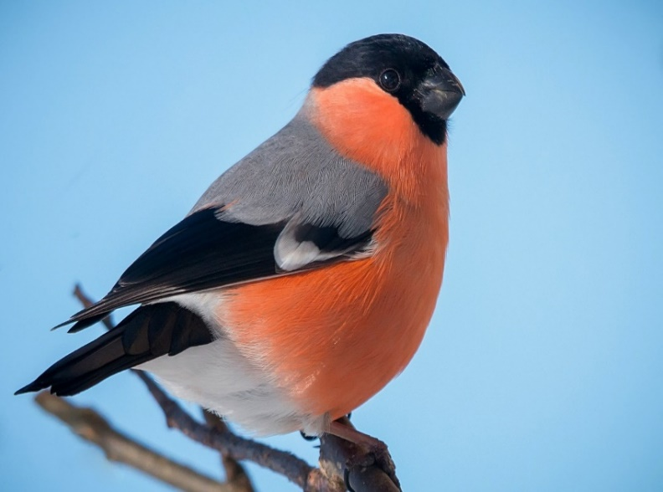
«Четвёртый лишний»

Slide 17
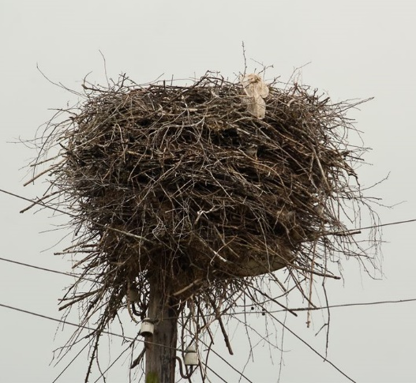
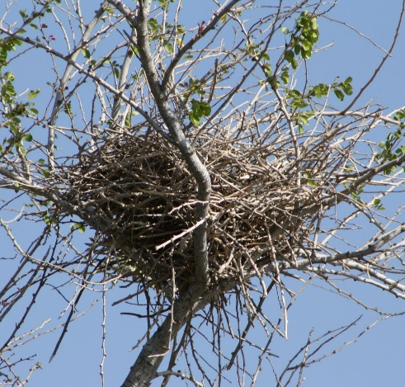
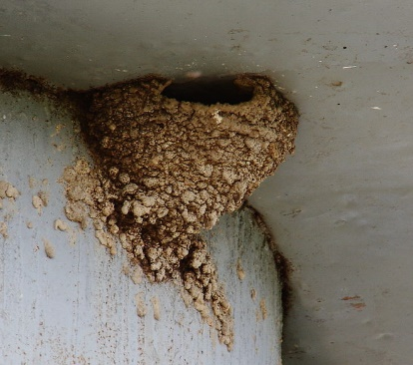
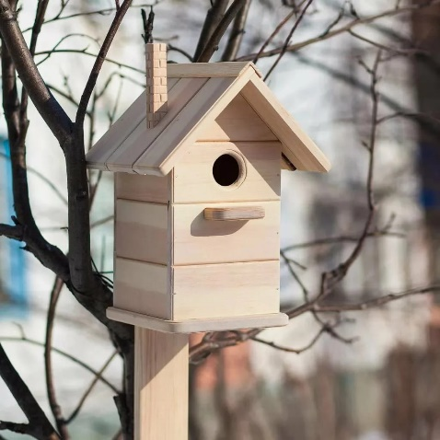
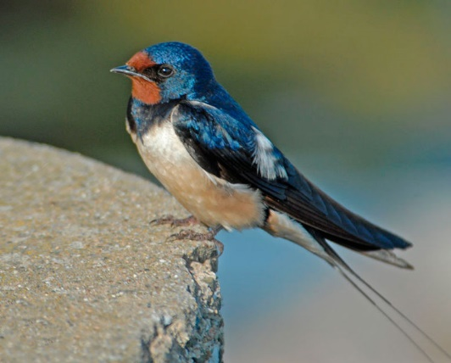
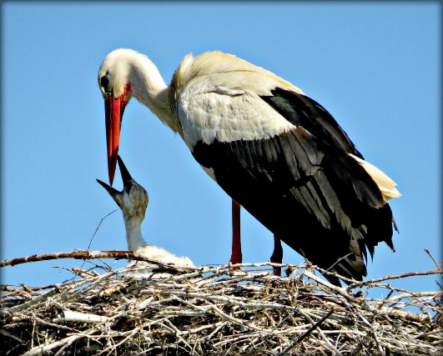
«Найди домик»

Slide 18
«Чьё перо?»

Slide 19
«Узнай птицу по силуэту»

Slide 20
«Что за птица спряталась?»

Slide 21
«Какие птицы спрятались на картинке, посчитай их»

Slide 22
Молодцы!

Slide 23
https://multi-mama.ru/zagadki-pro-ptic-dlya-detei/?ysclid=lch4cf6rzu164869197
https://pochitai-ka.ru/204-zimujuschie-pticy-kartochki-s-kartinkoj-i-nazvaniem.html
https://infourok.ru/albom-zimuyuschie-i-perelyotnie-ptici-2491368.html?ysclid=lckei3xpgy18951584
https://infourok.ru/kartoteka-didakticheskih-igr-po-teme-pticy-5162081.html?ysclid=lckek3t92l178298480

